Slide 1
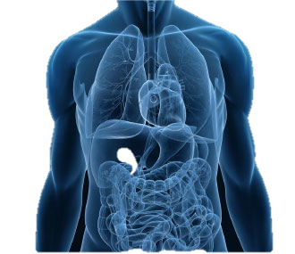

CASO CLINICO n°1
“UNO STRANO ANGIOMA.....”
Dr Gianpaolo Lorini
Dr.ssa Laura Romanini

Slide 2


Caso clinico n°1
Storia clinica della paziente
donna italiana di 54 aa
anamnesi familiare negativa
menopausa, 2 gravidanze a termine (parti eutocici)
non beve, non fuma
lieve sovrappeso corporeo (bmi 26,2)
ipertensione arteriosa lieve (beta-bloccante)
colecistectomia per litiasi 2007
discretamente ansiosa (bdz e paroxetina)
da 2 mesi aspecifiche algie addominali
lab: mgus, hbcab positivita’ isolata (hbv-dna neg), lieve ipercolesterolemia

Slide 3
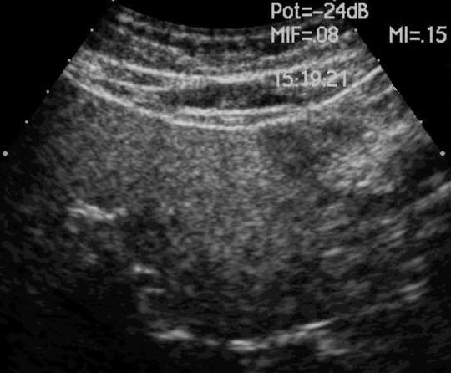
Caso clinico n°1
US dell’addome superiore
“ Lieve epatopatia diffusa steatosica: lesione nodulare del lobo sinistro di circa 2 cm, ipoecogena, con margini piuttosto definiti: possibile angioma strutturalmente atipico.
Controllo a 6 mesi”

Slide 4
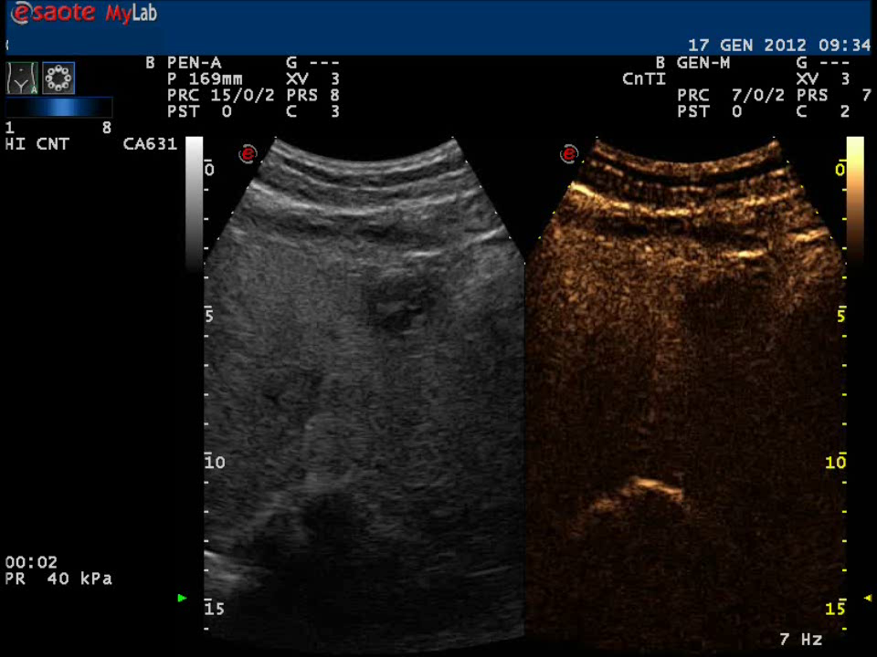
Caso clinico n°1
Controllo ecografico dopo 3 mesi
“Aumento volumetrico della lesione.
Completamento diagnostico con Ecocontrasto(CEUS):
enhancemet discreto in fase arteriosa seguito da discreto
washout in fase venosa e tardiva: lesione maligna”

Slide 5
Lesione focale epatica incidentale
DISCUSSANT :QUESITO N°1
Pz. senza storia clinica rilevante
=
pz. a basso rischio di malignità
no storia neoplastica pregressa o attuale
no neoplasia epatica
no epatopatia cronica
o nota pregressa infezione HBV o HCV
no abuso di alcool
80% casi = lesione B
>> angioma
> INF ( ♀, giovane età, uso anticoncezionali)
< adenoma (♀, età media, pregresse terap. ormonali)
<< lesione M: meta, CCC, HCC

Slide 6
Lesione focale epatica incidentale
DISCUSSANT :QUESITO N°1
US : Sensibilità = 55-78 %
Specificità = 23-68%
% di lesioni “indeterminate” US = 32-37% TC/RM
Linee guida
EFSUMB
Gennaio 2008
CEUS
Acc. Diagn. 96%
Linee guida
ISS
Ottobre 2008
Sensibilità e Specificità elevate consentono di considerare la CEUS come esame ottimale per la differenziazione tra lesioni Benigne e Maligne primitive e metastatiche, pur tenendo conto delle limitazioni imposte dalla metodica ecografica
Notes:
6

Slide 7
DISCUSSANT :QUESITO N°1
Approfondimento diagnostico
TC?
RM?

Slide 8
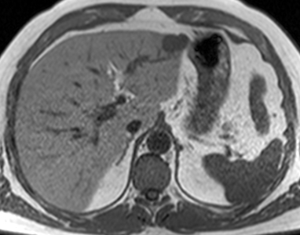
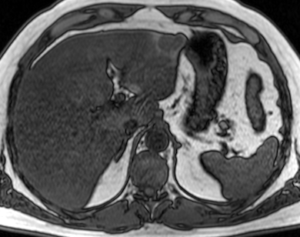
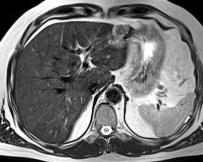
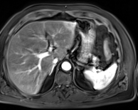
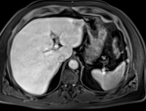
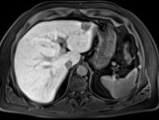
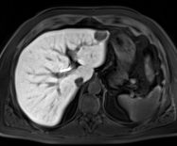
Caso clinico n°1
RM senza e con mdc epatospecifico

Slide 9
DISCUSSANT :QUESITO N°2
DD tra meta e lesioni primitive maligne
-Esami laboratoristici: quali?
-Colonscopia/gastroscopia- mammografia……..??
- Biopsia?

Slide 10
Caso clinico n°1
Biopsia
Fattori favorevoli:
economici e rapidità della diagnosi
- Fattori critici:
operatore-dipendenza (centri di riferimento)
importanza dell’anatomopatologo
rischi e complicanze legati alla manovra

Slide 11
Caso clinico n°1
Diagnosi finale:
colangiocarcinoma periferico
La paz dopo discussione presso il gruppo LINEO
viene inviata al centro chirurgico di riferimento e
sottoposta a epatectomia sinistra
A 10 mesi è in ottime condizioni senza segni di recidiva
ai controlli imaging e oncologici

Slide 12
DISCUSSANT : take home
Quindi, riassumendo:
- ruolo cruciale della CEUS nella caratterizzazione
delle lesioni incidentali epatiche: alta Sensibilità e Specificità,
ottimo costo/beneficio
RM come problem resolver
Ruolo della biopsia
Gestione integrata del caso

